Slide 1
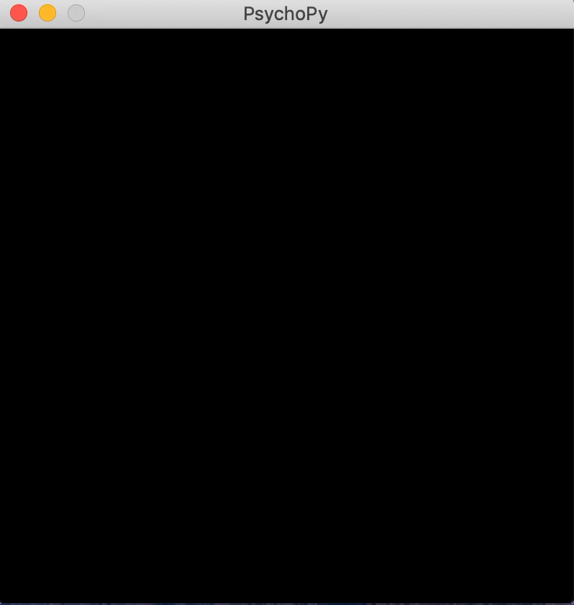

Slide 2
지침
인간의 학습 능력을 보고자 하는 실험입니다.
오른손으로 실험에 임해주세요
틀려도 괜찮습니다. 틀린지점부터 진행하시면 됩니다
빠르고 정확하게 시퀀스를 입력하도록 노력해주세요(*표시가 시퀀스를 맞춘 개수입니다.)
검지(1), 중지(2) 약지(3), 소지(4) 입니다.
한번에 12분 동안 실험이 진행되며, 총 4번 진행됩니다.(48분)
감사합니다.

Slide 3
체크 해야 할것
금속 물품 소지 여부(안경, 핸드폰, 치아 교정기, 볼펜, …, )
문신 여부
귀마개 착용

Slide 5
• Sequence1(Se1) (4-1-3-2-4)
• 6초
Block
• 1시퀀스에 5개의 입력이 들어감
Sequence를 보여주는 동안 계속해서 손가락입력을 받으며, 정확한 Sequence가 들어오는 개수를 셈
• 1블록 당 총 24개의 시퀀스 존재
• 1블록 당 총 12개의 Set 삽입
• 1블록에 들어가는 Set1과 Set2의 비율은 각각 50%
• 1블록에 총 12분 소요( 1분 * 12 )
• Sequence2(Se2) (1-4-2-3-1)
• 6초
• replay time(r_t)
• 24초
• Set1
•(Se1 –> r_t -> Se2 -> r_t)
• 1분
• Set2
•(Se1 –> r_t -> Se2 -> r_t)
• 1분

Slide 6

• 실험 대기 상태
Session 1
Session 2
1
2
3
4
5
6
7
8
Start
End
Rest
(7~8분)
Rest
(7~8분)
0~12분
12~24분
24~36분
36~48분
48~60분
60~72분
72~84분
84~96분
• 총 8개의 실험 블록을 수행후, 실험 종료
• 실험 시간: 112분(Rest 16분 포함)

